Slide 1

Итоги зимней экзаменационной сессии
2023/2024 учебный год

Slide 2


Зимняя экз. сессия 2023/2024
На начало семестра | Отчислено /АО/ восст. | Приступили к сессии | Количество отличников | Количество хорошистов | Количество студентов |  | Получили "2"
 |  |  |  |  | с одной "3" | с двумя и более "3"
347 | 9/12/1 | 326 | 47 | 90 | 5 | 10 | 174
К сессии приступили 29 групп. Показатель количества студентов, приступивших к сессии, составил 93,95%.

Slide 3
Успеваемость студентов по учебному подразделению
за три последние зимние сессии
(до пересдач)

Slide 4


Как показал анализ результатов, По сравнению с результатами летней экзаменационной сессии в 2022-2023 уч.г., показатели абсолютной и качественной успеваемости зимней экзаменационной сессии в 2023-2024 уч. году (до пересдач) увеличились на 4,6 % и 5% соответственно.

Slide 5
Успеваемость по ОПОП (до пересдач)
2023/2024 | до пересдач
 | общая успеваемость | качественная успеваемость
Строительство | 38,9% | 36,1%
Прикладная информатика | 44,4% | 44,4%
Филология | 31,7% | 31,7%
Прикладная математика | 42,9% | 38,1%
Электроэнергетика и электротехника | 27% | 16,2%
Горное дело | 49,6% | 43,8%
Педагогическое образование (с двумя профилями подготовки) | 73,1% | 69,2%
НТИ | 46,6% | 42%

Slide 6


Распределение студентов ТИ (ф) СВФУ по статусам успеваемости

Slide 7

Результаты зимних экзаменационных сессий по НПС/С (до пересдач) за последние 3 года
Направление подготовки «Педагогическое образование (с двумя профилями подготовки)»

Slide 8

Направление подготовки «Филология»

Slide 9

Направление подготовки «Прикладная информатика»

Slide 10

Направление подготовки «Прикладная математика и информатика»

Slide 11

Направление подготовки «Строительство»

Slide 12
Направление подготовки «Электроэнергетика и электротехника»

Slide 13


Специальность «Горное дело»

Slide 14
Успеваемость студентов (до пересдач)
по курсам и в целом по институту в 2023/2024 уч.году

Slide 15
Успеваемость студентов 1 курса по НП/С
2023/2024 | до пересдач
 | общая успеваемость | качественная успеваемость
НТИ-Б-ОФ-23 | 36,0% | 36,0%
НТИ-Б-ПГС-23 | 25,0% | 25,0%
НТИ-Б-ПМ-23 | 31,0% | 23,0%
НТИ-Б-ПО-23 | 29,0% | 29,0%
НТИ-Б-ЭП-23 | 14,0% | 14,0%
НТИ-С-ГД-23 | 20,8% | 20,8%
НТИ | 25,3% | 24,2%

Slide 16
Результаты первой экзаменационной сессии
1 курса за 3 года
 | до пересдач
 | общая успеваемость | качественная успеваемость
2021-2022 | 40,2% | 31,3%
2022-2023 | 31% | 27%
2023-2024 | 25,3% | 24,2%

Slide 17


Распределение студентов 1 курса по статусам успеваемости

Slide 18



Отчисление студентов
По данным летней экз. сессии 2022/2023 уч.г. было отчислено 19 студентов очной формы обучения.
По данным зимней экз. сессии 2023/2024 уч.г. было отчислено 32 студента: в т.ч. 1 курса – 6 студентов, 2 курса – 15; 3 курса – 7; 4 курса – 3.
Из них по причинам:
- невыполнение учебного плана – 22;
собственное желание – 6;
- перевод в другой вуз -1
перевод в головной вуз СВФУ – 1
невыход из академического отпуска - 2

Slide 19
Список дисциплин, по которым получено наибольшее количество неудовлетворительных оценок по институту
Учебная группа | Дисциплина | ФИО преподавателя | Неуд, %
НТИ-С-ГД-23 | Химия | Погуляева И.А. | 76%
НТИ-С-ГД-23 | Иностранный язык | Зотова Н.В. | 76%
НТИ-Б-ЭП-23 | Основы российской государственности | Акинин М.А. | 86%
НТИ-Б-ЭП-23 | История России | Ахмедов Т.А. | 73%
НТИ-Б-ЭП-23 | Химия | Погуляева И.А. | 80%
НТИ-Б-ПО-23 | Физическая культура и спорт | Прокопенко Л.А. | 64%
НТИ-Б-ЗФ-21 | История мировой литературы | Чаунина Н.В. | 100%
НТИ-Б-ЗФ-21 | Домашнее чтение | Валиева А.В. | 100%
НТИ-Б-ЗФ-21 | Стилистика | Зотова Н.В. | 100%
НТИ-ЭО-20 | Релейная защита и автоматика | Дейс Д.А. | 71%
НТИ-Б-ЗФ-22 | Основы УНИД | Чаунина Н.В. | 72%
НТИ-С-ГД-22 | Безопасность жизнедеятельности | Косарев Л.В. | 85%
НТИ-С-ГД-22 | Физика | Кузнецова Н.В. | 85%
НТИ-Б-ЭП-22 | Физика | Кузнецова Н.В. | 92%
НТИ-Б-ЭП-22 | Безопасность жизнедеятельности | Шабо К.Я. | 92%
НТИ-Б-ЭП-22 | Математика | Самохина В.М. | 92%

Slide 20
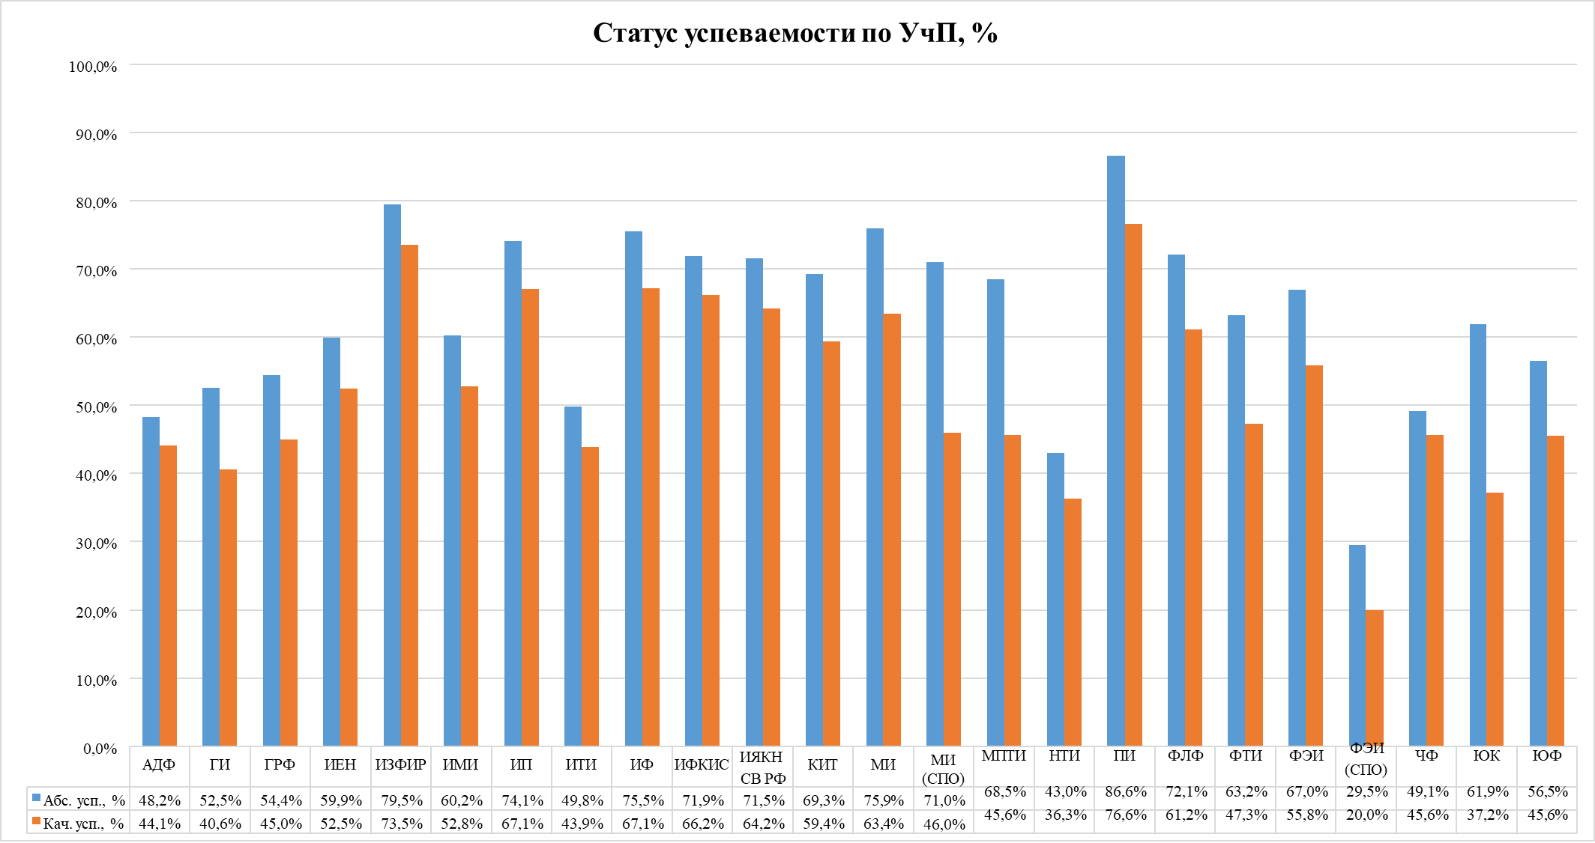
Абсолютная и качественная успеваемость по УЧП СВФУ

Slide 21
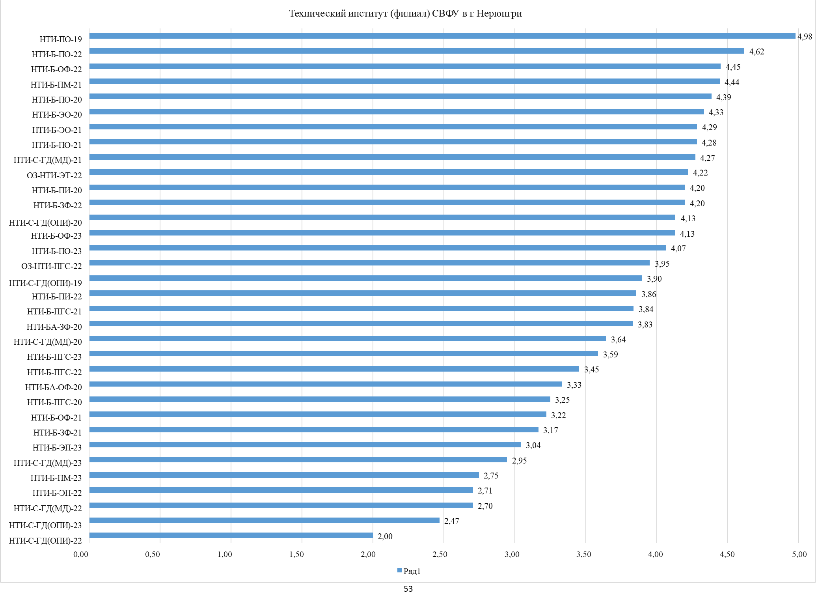
Средний балл по институту (из отчета СВФУ)

Slide 22
Проект постановления:
1. Информацию принять к сведению.
2. Выпускающим кафедрам провести корректирующие мероприятия и принять соответствующие меры педагогического, методического и организационного воздействия.
3. Зав. кафедрами, ППС организовать обучение студентов, оформивших индивидуальный график учебных занятий, по индивидуальной образовательной траектории с применением ЭО и ДОТ
4. Кураторам и наставникам провести работу по повышению учебной дисциплины у слабоуспевающих студентов.
5. Рекомендовать ППС разработку онлайн-курсов по дисциплинам, формирующим универсальные и общепрофессиональные компетенции.

